Slide 1


Slide 2

掌握Java接口
理解Java接口与多态的关系
掌握面向接口编程的思想
掌握常量接口的使用

Slide 3

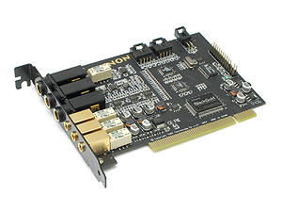
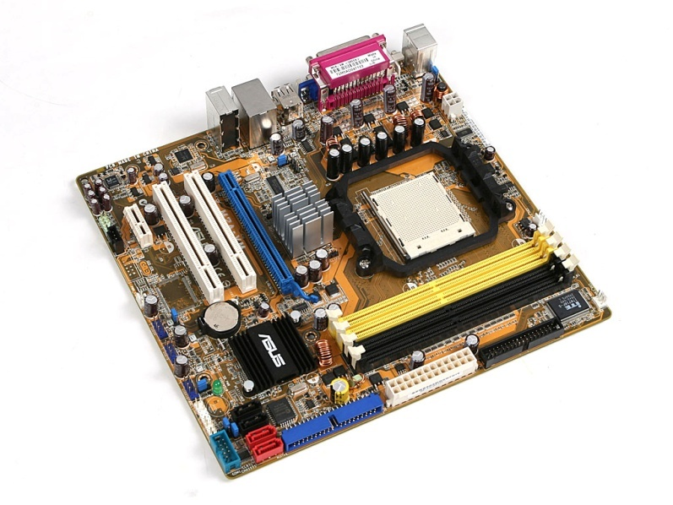


电脑主板上的PCI插槽的规范就类似于Java接口
声卡
网卡
主板
每种卡的内部结构都不相同，可以把声卡、网卡、显卡都插在PCI插槽上，而不用担心哪个插槽是专门插哪个卡的
显卡

Slide 4

一个Java接口是一些方法特征的集合，但没有方法的实现
public interface PCI {
public void start();
public void stop();
}
这是Java接口，相当于主板上的PCI插槽的规范
Java接口中定义的方法在不同的地方被实现，可以具有完全不同的行为
class SoundCard implements PCI {
public void start() {
System.out.println("Du du...");
}
public void stop() {
System.out.println("Sound stop!");
}
}
class NetworkCard implements PCI {
public void start() {
System.out.println("Send...");
}
public void stop() {
System.out.println("Network stop!");
}
}
声卡、网卡都实现了PCI插槽的规范，但行为完全不同

Slide 5

可以使用Java接口标识类型
运行时，根据实际创建的对象类型调用相应的方法实现
public class Assembler {
public static void main(String[] args) {
PCI nc = new NetworkCard();
PCI sc = new SoundCard();
nc.start();
sc.start();
}
}
1
控制台输出
Du du...
Send...
2

Slide 6



为各中心开发这样一个小系统，包含类型：教员、中心、打印机，具体要求如下：
  教员、以及中心都具有方法：输出详细信息
  中心具有属性：打印机，能够通过中心的打印机打印教员或中心的详细信息
  系统要具备良好的可扩展性与可维护性
中心
详细信息
教员
detail方法
（输出详细信息）
中心
教员
详细信息
打印

Slide 7

以下这个解决方案中存在着什么问题？
public class School1 {
private Printer printer = new Printer();
//输出中心的详细信息
  public String detail() {
    return "这里是中心";
  }
  //使用打印机打印教员信息
  public void print(Teacher1 t){
    printer.print(t.detail());
  }
  //使用打印机打印中心信息
  public void print(School1 s){
  printer.print(s.detail());
  }
}
public class Teacher1 {
//输出教员的详细信息
  public String detail() {
  return "本人是教员";
  }
}
public class Printer {
  public void print(String content) {
    System.out.println("开始打印：");
    System.out.println(content);
  }
}
每增加一种新类型，都需要增加相应的print(类型名称 var)方法
——程序的可扩展性及可维护性极差
——这不符合系统的要求

Slide 8

可以通过多态性解决这个问题吗?
回顾多态的含义：
  实现同一个接口，使用不同的实例而执行不同操作
教员
2
中心
详细信息
1
detail方法
（负责输出详细信息）
2
中心
教员
详细信息
1
显然，本系统符合使用多态性的条件

Slide 9

在这个系统中，存在继承关系吗？
  教员、中心属于两种不同的类型，无法通过“is-a”找到一个合适的父类
教员、中心都存在一个共同的方法特征：detail，它们对detail方法有各自不同的实现——这完全符合Java接口的定义
Introduceable
定义一个Java接口，在其中定义detail方法，但没有具体实现
School2
(中心)
Teacher2
(教员)
实现这个Java接口，不同的类对detail方法有不同的具体实现

Slide 10


使用了Java接口之后，这个系统有了怎样的改进？
public class School2
implements Introduceable{
private Printer printer = new Printer();
//输出中心的详细信息
  public String detail() {
    return "这里是中心";
  }
  //使用中心打印机打印信息
  public void print(Introduceable intro){
  printer.print(intro.detail());
  }
}
public interface Introduceable {
  public String detail();
}
public class Teacher2
implements Introduceable{
//输出教员的详细信息
  public String detail() {
  return "本人是教员";
  }
}
使用print方法时，参数可以是任何Introduceable接口的实现类的对象，不必再为不同的类型建立不同的print方法了
通过Java接口，我们同样可以享受到多态性的好处，大大提高了程序的可扩展性及可维护性

Slide 11

开发系统时，主体构架使用接口，接口构成系统的骨架
这样就可以通过更换接口的实现类来更换系统的实现
public class School2 implements Introduceable {
private Printer printer = new Printer();
  public String detail() {
    return "这里是中心";
  }
  //使用中心打印机打印信息
  public void print(Introduceable intro){
  printer.print(intro.detail());
  }
}
Introduceable
School2
(中心)
Teacher2
(教员)

Slide 12




升级上述的系统，要求：
  打印机有多种类型，比如：黑白打印机、彩色打印机等
  中心可能配备其中任意一款打印机，负责打印教员、或者中心的详细信息
  系统要具备良好的可扩展性与可维护性
中心/教员
详细信息
print方法
（打印）
黑白打印机
彩色内容
彩色打印机
黑白内容

Slide 13

采用面向接口编程的方式实现，以下是三个步骤中的第一步：
抽象出Java接口
  1、分析：
    黑白、彩色打印机都存在一个共同的方法特征：print
    黑白、彩色打印机对print方法有各自不同的实现
  2、结论：
    抽象出Java接口PrinterFace，在其中定义方法print
  3、具体实现：
public interface PrinterFace {
public void print(String content);
}

Slide 14

采用面向接口编程的方式实现，以下是三个步骤中的第二步：
实现Java接口
  1、分析：
    已经抽象出Java接口PrinterFace，并在其中定义了print方法
    黑白、彩色打印机对print方法有各自不同的实现
  2、结论：
    黑白、彩色打印机都实现PrinterFace接口，各自实现print方法
  3、具体实现：
public class ColorPrinter
implements PrinterFace {
public void print(String content) {
  System.out.println("彩色打印：");
  System.out.println(content);
}
}
public class BlackPrinter
implements PrinterFace {
public void print(String content) {
  System.out.println("黑白打印：");
  System.out.println(content);
}
}

Slide 15

采用面向接口编程的方式实现，以下是三个步骤中的第三步：
使用Java接口
  1、分析：
    主体构架使用接口, 让接口构成系统的骨架
  2、结论：
    更换实现接口的类就可以更换系统的实现
  3、具体实现：
public class Test {
public static void main(String[] args) {
  // 创建中心实例
  School3 school=new School3();
  //为该中心配备黑白打印机
  school.setPrinter(new BlackPrinter());
  school.print(school);
  //为该中心配备彩色打印机
  school.setPrinter(new ColorPrinter());
  school.print(school);
}
}
public class School3 implements Introduceable{
private PrinterFace printer; //打印机
public void setPrinter(PrinterFace p) {
this.printer = p;
}
public String detail() {
return "这里是中心";
}
public void print(Introduceable intro){
printer.print(intro.detail());
}
}

Slide 16


阅读如下Java代码，然后请采用面向接口编程的思想，在空白处填写正确的代码
public interface PCI {
void start();
void stop();
}
这是Java接口，相当于主板上的PCI插槽的规范
class SoundCard implements PCI{
public void start() {
System.out.println("Du du...");
}
public void stop() {
System.out.println("Sound stop!");
}
}
class NetworkCard implements PCI{
public void start() {
System.out.println("Send...");
}
public void stop() {
System.out.println("Network stop!");
}
}
声卡、网卡都实现了PCI插槽的规范，但行为完全不同

Slide 17
public class MainBoard{
public void usePCICard(______ p) {
p.start();
p.stop();
}
}
PCI
提示：通过这个方法，主板上可以插入任意符合PCI插槽规范的卡
public class Assembler {
public static void main(String[] args) {
MainBoard mb=new MainBoard();
//在主板上插入网卡
//在主板上插入声卡
}
}
PCI nc=new NetworkCard();
mb.usePCICard(nc);
提示：可以通过更换实现接口的类来更换系统的实现
PCI sc=new SoundCard();
mb.usePCICard(sc);

Slide 18

生活中，一周有七天，如何用代码表示？
public class Week {
  private int days = 7;
  public static void main(String[] args) {
    Week w = new Week();
    System.out.println("一周有"+w.days+"天");
  }
}
控制台输出
一周有7天
然而，总有不尽人意的事情发生：
public class Week {
  private int days = 7;
  public static void main(String[] args) {
    Week w = new Week();
    w.days ++;
    System.out.println("一周有"+w.days+"天");
  }
}
控制台输出
一周有8天
如何保证变量的值在运行期无法被改变？——使用常量

Slide 19

常量是一种标识符，它的值在运行期间恒定不变
常量标识符在程序中只能被引用，而不能被重新赋值
常量 | 圆周率PI
圆周率PI代码表示方式 | public static final double PI = 3.14159265358979323846;
用法 | 将ang角度转换成径度 public static double toRadians(double ang) { return ang / 180.0 * PI; }

Slide 20

如果不使用常量，直接在程序中填写数字或字符串，将会有什么麻烦？
程序的可读性变差：用户很难理解数字或字符串的意思
public static double toRadians(double ang) {
return ang / 180.0 * 3.14159265358979323846;
}
public static double toDegrees(double ang) {
  return ang * 180.0 / 3.14159265358979323846;
}
程序的可维护性变差：如果数值改变，则需要在很多地方改动，既麻烦又易出错
public static final double PI = 3.14159265358979323846; // 圆周率
public static double toRadians(double ang) {
  return ang / 180.0 * PI;
}
public static double toDegrees(double ang) {
  return ang * 180.0 / PI;
}
使用常量可以增强程序的可读性、可维护性

Slide 21

加入final 关键字代表常量， 加入static 关键字代表类变量
尽量使用含义直观的常量来表示那些将在程序中多次出现的数字或字符串
public class Student {
  public static final int FEMALE = 1; //代表女性
  public static final int MALE = 2; //代表男性
  private int sex; //性别
  public void setSex(int sex) {
    if(sex==FEMALE)
    System.out.println("这是一名女学生");
    else if(sex == MALE)
    System.out.println("这是一名男学生");
    this.sex = sex;
  }
}

Slide 22

在Java 接口中声明的变量在编译时会自动加上static final的修饰符，即声明为常量，因而Java接口通常是存放常量的最佳地点
public interface StudyType {
String Android = “Android手机开发";
String IPhone = " Android手机开发";
}
等同于
public interface SchoolType {
public static final String Android = “Android手机开发";
public static final String IPhone = " Android手机开发";
}

Slide 23

OO基本特征 | 定义 | 具体实现方式 | 优势
封装 | 隐藏实现细节，对外提供公共的访问接口 | 属性私有化、添加公有的setter、getter方法 | 增强代码的可维护性
继承 | 从一个已有的类派生出新的类，子类具有父类的一般特性，以及自身特殊的特性 | 继承需要符合的关系：is-a | 1、实现抽象（抽出像的部分） 2、增强代码的可复用性
多态 | 同一个实现接口，使用不同的实例而执行不同操作 | 通过Java接口/继承来定义统一的实现接口；通过方法重写为不同的实现类/子类定义不同的操作 | 增强代码的可扩展性、可维护性

